Slide 1
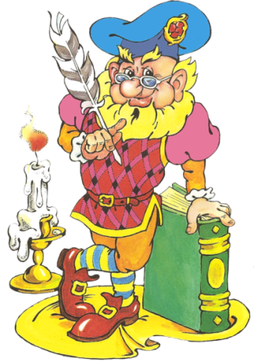
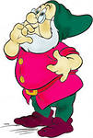
Экологический проект
«Маленькие исследователи»
Подготовила:
воспитатель 1 квалификационной категории
старшей группы «Сказка»
Трушина О. И.

Slide 2
«Самое лучшее открытие то, которое ребенок делает сам»
Актуальность проекта
Для детей дошкольного возраста экспериментирование, наравне с игрой является ведущим видом деятельности.
Ребенок-дошкольник сам по себе является исследователем, проявляя живой интерес к различного рода исследовательской деятельности – к экспериментированию.
Детское экспериментирование имеет огромный развивающий потенциал. Главное его достоинство в том, что оно даёт детям реальные представления о различных сторонах изучаемого объекта, о его взаимоотношениях с другими объектами и средой обитания.
Наблюдая за детьми, увидела, что им интересно обнаруживать качества предметов, устанавливать новые для себя связи между ними, проявляют живой интерес к различного рода исследовательской деятельности.
Для этого важно развивать у детей внимание, мышление, речь, пробудить интерес к окружающему миру, сформировать умение делать открытия и удивляться им.
Задача воспитателя – активно помогать ребенку в этом, чтобы дети практическим путём познакомились со свойствами воды, воздуха, песка, магнита и тем самым удовлетворили свою познавательную потребность.

Slide 3
Тип проекта | познавательный
Вид проекта | исследовательский
Срок реализации проекта | краткосрочный
Цель проекта | Развитие познавательных способностей детей дошкольного возраста через экспериментирование
Участники проекта | дети старшей группы, воспитатель, родители.

Slide 4
Задачи проекта
Обучающие:
Формировать умение самостоятельно выражать собственное мнение об увиденном и услышанном.
Обогащать представления об окружающем мире
Стимулировать познавательную активность.
Создавать условия для исследовательской деятельности.
Познакомить со свойствами песка, воды, воздуха, магнита.
Развивающие:
Развивать творческие способности и коммуникативные навыки детей.
Развивать воображение, любознательность.
Развивать взаимоотношения детей, умение действовать согласованно,
Развивать умение сравнивать и анализировать посредством наблюдений;
Воспитательные:
Воспитывать чувство осторожности, уверенность в своих силах.
Воспитывать экологическую культуру у детей и бережное отношение к окружающему миру.
Для работы с родителями:
Заинтересовать родителей в совместной деятельности: воспитатель-родитель-ребенок на подготовительном этапе.
Повысить компетентность родителей в области исследовательской деятельности детей; привлечь семьи к участию в воспитательном процессе на основе педагогического сотрудничества.

Slide 5
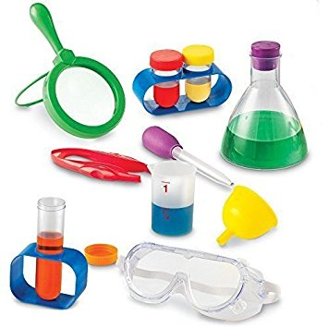
Предполагаемый результат
Сформировать у детей первичные представления о воде, воздухе, песке и магните, их свойствах и роли в жизни человека;
Сформировать умения делать несложные выводы на основе полученных знаний и экспериментирования;
Получить практический опыт проведения экспериментов;
Повысить компетентность родителей в области исследовательской деятельности детей.

Slide 6
Этапы работы
1 этап: подготовительный | Постановка цели и задач проекта, определение направлений, методов, предварительная работа с детьми и родителями, выбор оборудования и материалов, организация развивающей среды, подбор художественной литературы, составление плана совместных мероприятий.
2 этап: собственно-практический (основной) | Цикл познавательных занятий (элементарные научные сведения) об объектах природы; Исследовательская и практическая деятельность детей по изучению объектов природы.
3 этап: заключительный | Анализ и обобщение результатов, полученных в процессе исследовательской деятельности детей; .Оформление презентации «Маленькие исследователи». Итоговое мероприятие «На экспериментальном поле чудес»

Slide 7
Реализация проекта

Slide 8
День первый «Свойства воды»
Цель: формировать представления детей о значении воды в жизни человека, продолжить знакомить детей со свойствами воды.
Сюрпризный момент: дети находят в кабинке в кармашке – капельку. Которая в конце дня в волшебном сундучке превращается во фрукты.
Познавательное развитие : Беседа «Для чего нужна вода»
Опыты с водой.
Речевое развитие: Отгадывание загадок о водном мире.
Чтение стихов, поговорок о воде.
Художественно-эстетическое развитие: Прослушивание звуков шум воды.
Физическое развитие : Подвижные игры «Море волнуется», «Собери радугу»»
Игры-эстафеты с водой.
Пальчиковая гимнастика «Магазин рыб»
Дыхательная гимнастика «Пузырьки»
Социально-коммуникативное развитие:
Экскурсия в лабораторию.
Знакомство с правилами поведения на воде.
Трудовая деятельность: Полив огорода и цветов на клумбе

Slide 9
День второй «Свойства воздуха»
Цель: Познакомить детей со свойствами воздуха, и ролью в жизни человека, растений, животных.
Сюрпризный момент: дети находят в кабинке в кармашке – воздушный шарик. В конце дня воздушные шары надуваем и с помощью них отправляем слоненка в Африку.
Познавательное развитие : Беседа «Что такое воздух и для чего он нужен»
Опыты с воздухом.
Развлечение «Помоги Слоненку попасть домой»
Речевое развитие: Стихи о воздухе. «Воздушные шарики» (Т. Шатских)
Физическое развитие: игры-эстафеты с шарами.
Художественно-эстетическое развитие: Рисование и аппликация воздушных
шаров.
Слушание звуков ветра.
Социально-коммуникативное развитие:
Беседа «Правила поведения при проведении опытов»
Рассматривание журналов с экспериментами.

Slide 10
День третий «Свойства песка»
Цель: Познакомить детей с особенностями песка, сравнить сухой и мокрый песок, найти проявления свойств этого вещества в повседневной жизни.
Сюрпризные момент: дети находят в кабинке в кармашке – камешек. Который в конце дня в волшебном сундучке превращается в сувенирный камешек «яблочко».
Познавательная деятельность:
Беседы: «Тайны песка», «Песок - полезное ископаемое, которые добывает человек, а затем использует в своей жизни.»
Показ презентации «Использование песка в быту»
Экспериментирование с песком.
Художественно-эстетическое развитие : Рисунки на песке
Д/и – конкурсы «Песочные фантазии»
Физическое развитие: П/и «Попади в цель» - метание мешочков с песком.
Игры – аттракционы с песком.
Пальчиковая гимнастика «Песчинки»
Праздник «Юные пожарные»
Социально-коммуникативное развитие: Беседа: «Правила игры с песком»,
Трудовая деятельность: сбор песка в песочницу; очистка песочницы от камней.

Slide 11
День четвертый «Свойства магнита»
Цель: Познакомить детей с магнитом. Выявить его свойства, взаимодействия магнита с разными материалами и веществами
Сюрпризный момент: дети находят в кабинке в кармашке – скрепку. Которая в конце дня в волшебном сундучке превращается в колокольчик, для подвижной игры на улице.
Познавательное развитие : Беседа «Что такое магнит?».
Презентация: «Использование магнита в быту»
Опыты с магнитом.
Развлечение «Загадки на экспериментальном поле чудес»
Художественно-эстетическое развитие: Рисование магнитными опилками.
Физическое развитие : Подвижная игра «Рыбалка»
Подвижная игра «Позвони в колокольчик»
Социально-коммуникативное развитие:
Экскурсия в лабораторию.
Д\и с магнитными фигурками и цифрами.

Slide 12
План работы с родителями
1. | Рекомендации «Как провести опыты в домашних условиях».
2. | Буклеты по проведению опыта дома с детьми «Семейная лаборатория».
3. 4. | Оформление стенгазеты «Маленькие исследователи». Домашнее задание: проведение опыта с детьми.

Slide 13
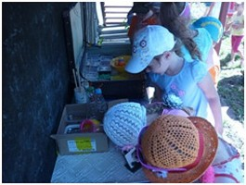
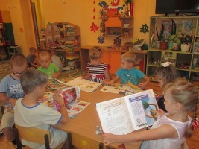
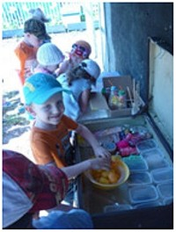
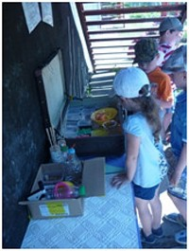
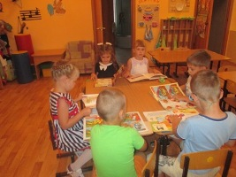
Подготовка
к исследовательской
деятельности

Slide 14
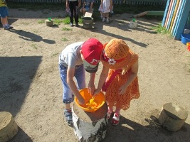
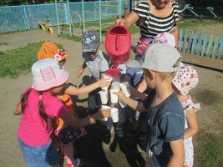
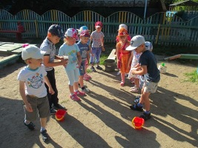
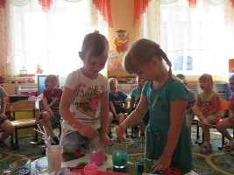
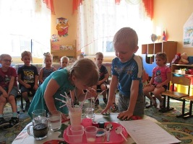
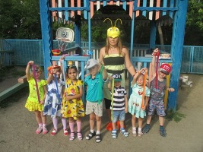
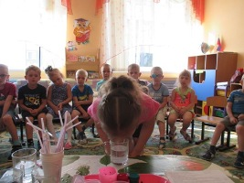
ИГРЫ-ЭСТАФЕТЫ С ВОДОЙ
подвижная игра «Собери радугу»
ОПЫТЫ С ВОДОЙ

Slide 15
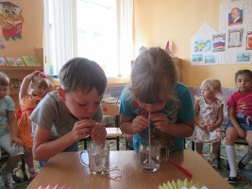
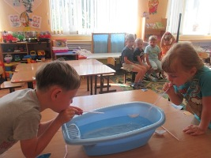
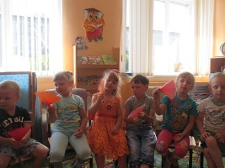
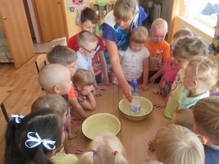
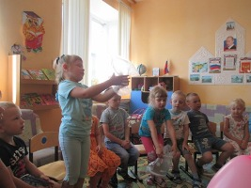
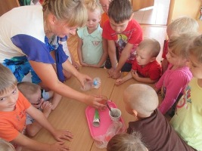
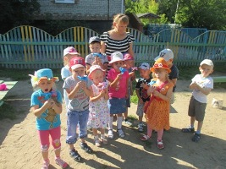
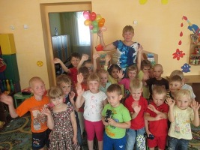
ОПЫТЫ
И
ИГРЫ
С ВОЗДУХОМ

Slide 16
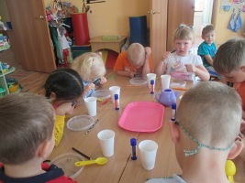
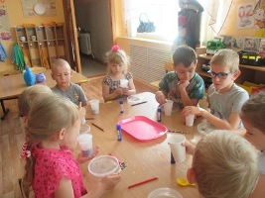
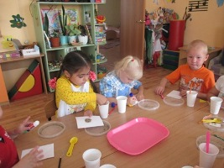
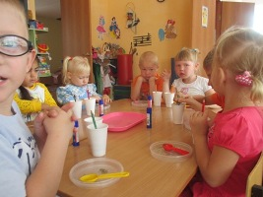
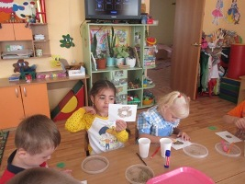
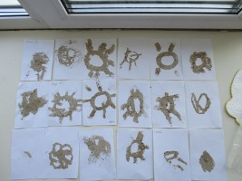
ОПЫТЫ
С
ПЕСКОМ
РИСОВАНИЕ
ПЕСКОМ

Slide 17
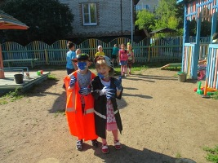
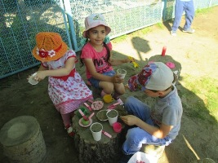
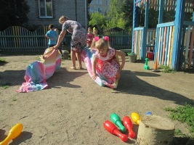
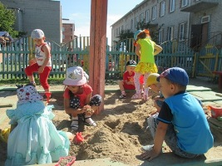
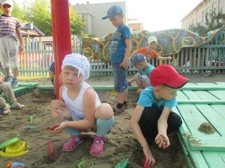
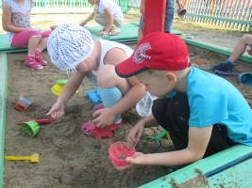
ИГРЫ С ПЕСКОМ

Slide 18
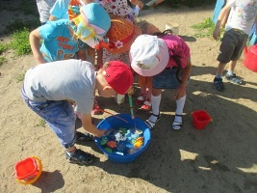
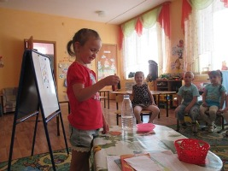
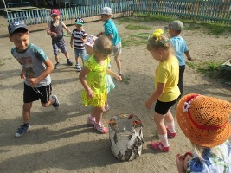
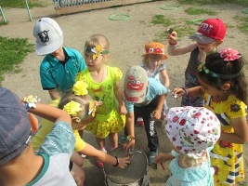
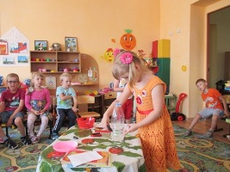
ИГРЫ
И
ОПЫТЫ
С
МАГНИТОМ

Slide 19
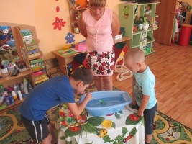
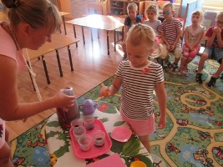
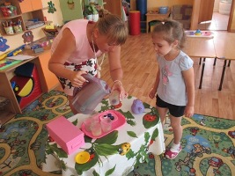
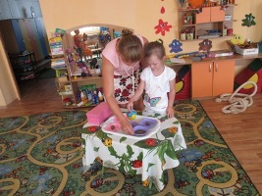
итоговое мероприятие
«На экспериментальном
поле чудес»

Slide 20
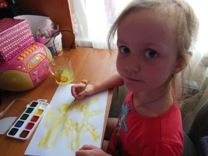
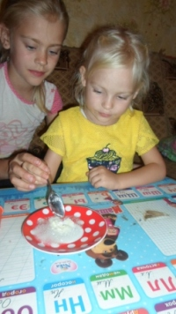
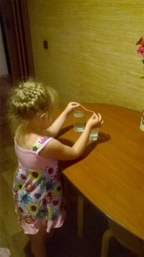
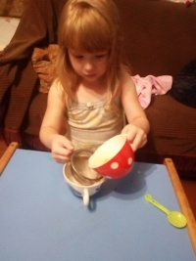
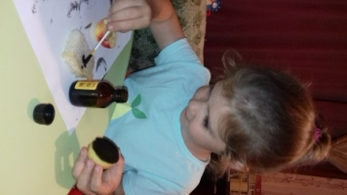
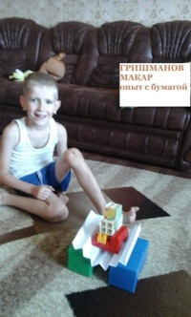
ОПЫТЫ ДЕТЕЙ
В
ДОМАШНИХ УСЛОВИЯХ

